Slide 1
МЕДИАНЫ, БИССЕКТРИСЫ И ВЫСОТЫ ТРЕУГОЛЬНИКА
7 класс
Составитель:
учитель математики
Абрамова Ю.А.
2012

Slide 2

Перпендикуляр к прямой
А∉а, АН ⊥ а
Отрезок АН называется перпендикуляром, проведенным из точки А к прямой а, если прямые АН и а перпендикулярны.
А
н
а

Slide 3
Теорема о перпендикуляре
Из точки, не лежащей на прямой, можно провести перпендикуляр к этой прямой, и притом только один.
А
н
а

Slide 4
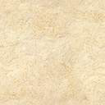
Медиана треугольника
А
СМ = МВ
Отрезок, соединяющий вершину треугольника с серединой противоположной стороны, называется медианой треугольника.
С
В
М
АМ – медиана треугольника

Slide 5
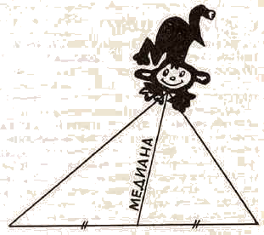
Медиана треугольника
Медиана-обезьяна,
У которой зоркий глаз,
Прыгнет точно в середину
Стороны против вершины,
Где находится сейчас?

Slide 6
Биссектриса треугольника
А
∠АСА = ∠ВАА
Отрезок биссектрисы угла треугольника, соединяющий вершину треугольника с точкой противоположной стороны, называется биссектрисой треугольника.
С
В
А
1
АА1 – биссектриса треугольника

Slide 7
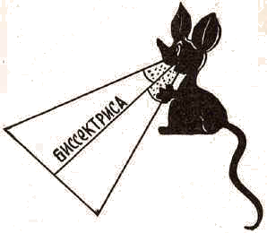
Биссектриса треугольника
Биссектриса – это крыса,
Которая бегает по углам
И делит угол пополам.

Slide 8
Высота треугольника
А
АН ⊥ СВ
Перпендикуляр, проведенный из вершины треугольника к прямой, содержащей противоположную сторону, называется высотой треугольника.
С
Н
В
АН – высота треугольника

Slide 9
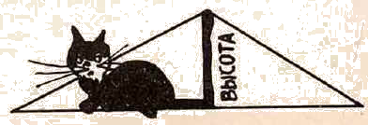
Высота треугольника
Высота похожа на кота,
Который, выгнув спину,
И под прямым углом
Соединит вершину
И сторону хвостом.

Slide 10
Медианы в треугольнике
В любом треугольнике медианы пересекаются в одной точке.
Точку пересечения медиан (в физике) принято называть центром тяжести.

Slide 11
Биссектрисы в треугольнике
В любом треугольнике биссектрисы пересекаются в одной точке.
Точка пересечения биссектрис треугольника есть центр вписанной в треугольник окружности.

Slide 12
Высоты в треугольнике

Slide 13
Высоты в треугольнике
В любом треугольнике высоты или их продолжения пересекаются в одной точке.
Точку пересечения высот называют ортоцентром.

Slide 14
Замечательное свойство
В любом треугольнике медианы, биссектрисы, высоты или продолжения высот пересекаются в одной точке.

Slide 15
Задание
С помощью чертежных инструментов найдите на рисунке:
а) медиану;
б) биссектрису;
в) высоту
треугольника MKT.
а) Медиана – отрезок .
б) Биссектриса – отрезок .
в) Высота – .
BT
AK
отрезок CH

Slide 16
Домашнее задание
I уровень: п. 16,17, знать основные определения и формулировки утверждений и теорем.
II уровень: п. 16,17, знать основные определения и формулировки утверждений, и доказательство теорем.
На альбомных листах (А4) в каждом из треугольников (остроугольном, прямоугольном и тупоугольном) провести медианы, биссектрисы и высоты.
Спасибо за урок!

Slide 17
Источники:
Атанасян Л.С., Бутузов В.Ф. и др. Геометрия 7 – 9. М., «Просвещение», 2011 г.
Елизарова С. Ребятам о зверятах. // Народное образование. № 9 – 10, 1993 г.
Атанасян Л.С., Бутузов В.Ф. и др. Геометрия. Рабочая тетрадь для 7 класса. – М., «Просвещение», 2009 г. – № 63.
Треугольник: http://www.relef.ru/data/catalog/products/023633.jpg .
Карандаш: http://ai-cdr.ucoz.ru/kartinki/karandash.gif .
Транспортир: http://офиснаяслужба.рф/images/72142b.jpg .
Линейка: http://img.office-planet.ru/goods/210051/4e85b7681bf74_x.png .

